Slide 1
Komunikasi Antar Pribadi
20XX

Slide 2
Pengertian
20XX
Merupakan komunikasi yang dilakukan antara seseorang dengan orang lain dalam suatu masyarakat atau organisasi (bisnis dan non bisnis), dengan menggunakan media komunikasi tertentu dan Bahasa yang mudah dipahami untuk mencapai tujuan tertentu
Slide Subtitle

Slide 3
Tujuan
20XX
Menyampaikan informasi
Berbagi pengalaman
Menumbuhkan simpati
Melakukan Kerjasama
Menceritakan kekecewaan atau kekesalan
Menumbuhkan motivasi
Slide Subtitle

Slide 4
Gaya Kepemimpinan
Asumsi teori X pada dasarnya cenderung negative dan gaya kepemimpinan yang diterapkan adalah gaya kepemimpinan petunjuk (directive leadership style). Gaya kepemimpinan petunjuk sangat tepat diterapkan manakala bawahan cenderung pasif, malas bekerja, tidak kreatif, dan tidak inovatif. Komunikasi cenderung satu arah
Asumsi teori Y pada dasarnya cenderung positif. Gaya kepemimpinan partisipatif,tepat diterapkan pada karyawan yang memiliki semangat kerja tinggi, tidak malas, mempu bekerja mandiri, tanggung jawab tinggi, komitmen tinggi dalam mencapai tujuan organisasi
20XX
Teori X dan Y
Douglas Mc. Gregor

Slide 5
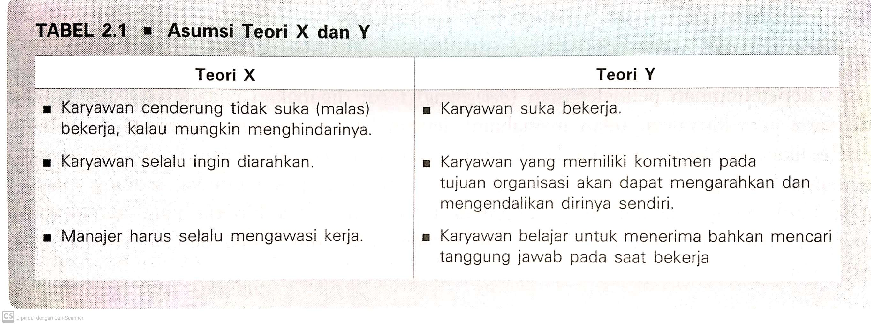
Gaya Kepemimpinan
ASUMSI TEORI X DAN Y
20XX

Slide 6
Teori Dua Faktor atau Motivation Hygiene Theory
Frederick Herzberg
20XX
Menurut teori ini dalam menunaikan tugas dan pekerjaannya, karyawan sangat dipengaruhi oleh dua factor penting yaitu factor dissatisfiers/hygiene dan factor motivator
Faktor dissatisfiers/ketiddakpuasan/ hygiene meruapakan factor yang mempertahankan / menjaga tingkat motivasi kerja karyawan jika factor tersebut diberikan secara tepat. Jika tidak tepat akan berdampak pada penurunan semangat/motivasi karyawan
Fator pendorong/motivator merupakan factor penting yang memberikan doronagn atau motivasipada karyawan

Slide 7
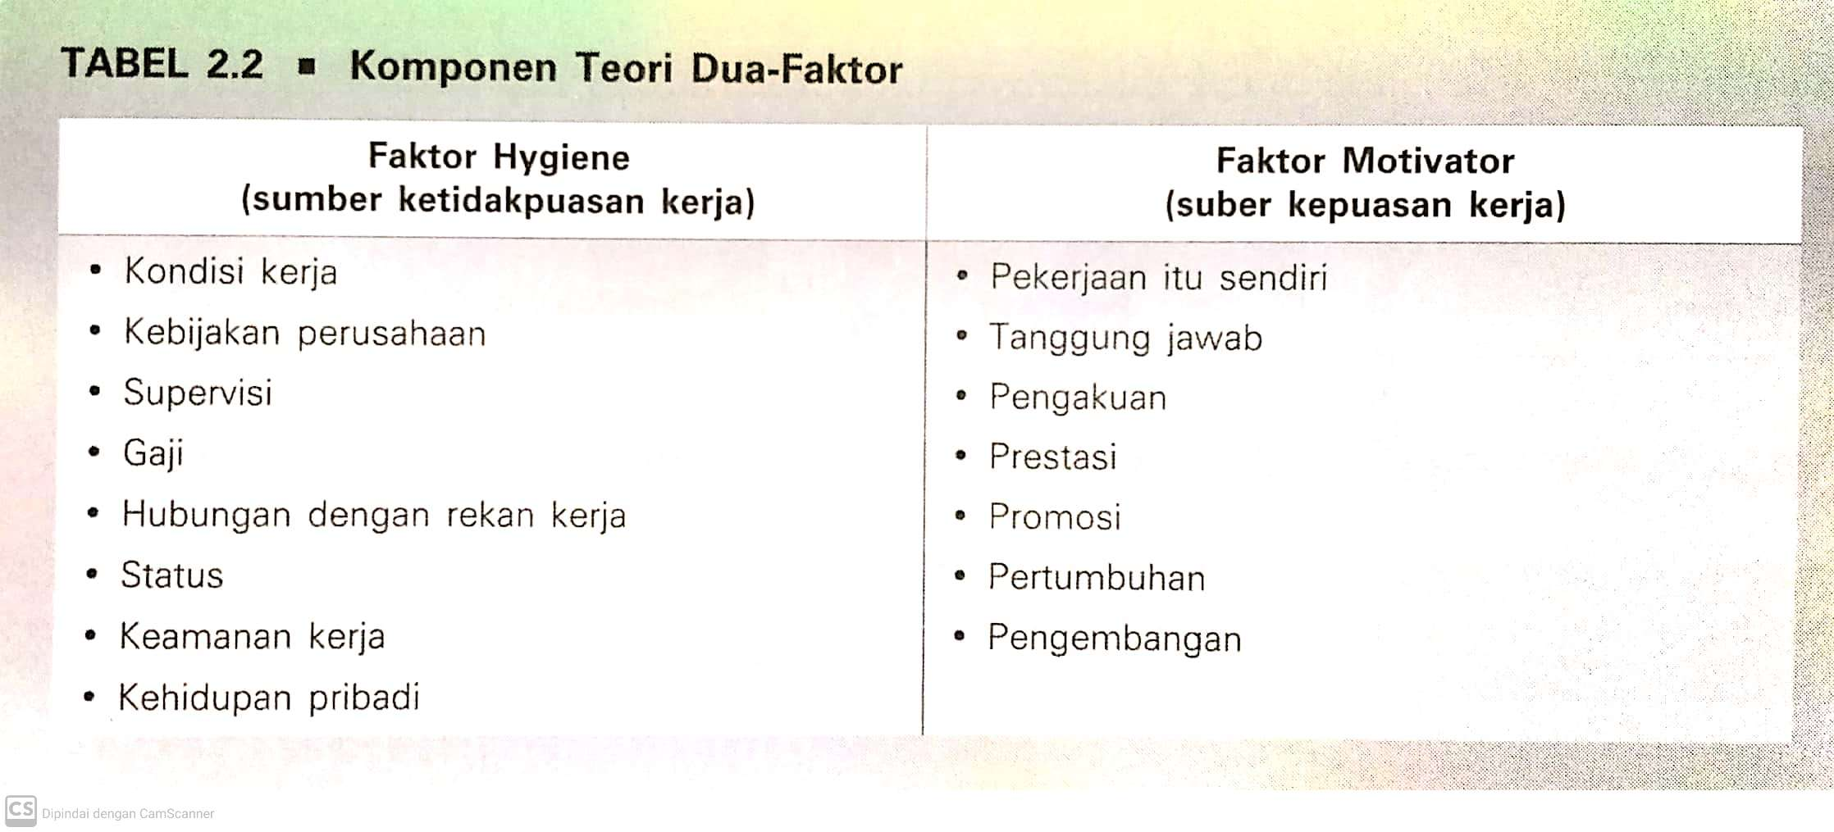
20XX

Slide 8

Mendengarkan sebagai Keahlian Antarpribadi
20XX

Slide 9
Mendengarkan sebagai Keahlian Antarpribadi
20XX
Aspek/Unsur | Mendengar | Mendengarkan | Menyimak
Sasaran | Bunyi apa saja | Bunyi apa saja | Bunyi bahasa
Kegiatan | Tidak sengaja | Sengaja/terencana | Sengaja/terencana
Makna/arti sasaran | Belum tentu dapat dipahami | Belum tentu dapat dipahami | Diusahakan dapat dipahami/dinikmati

Slide 10
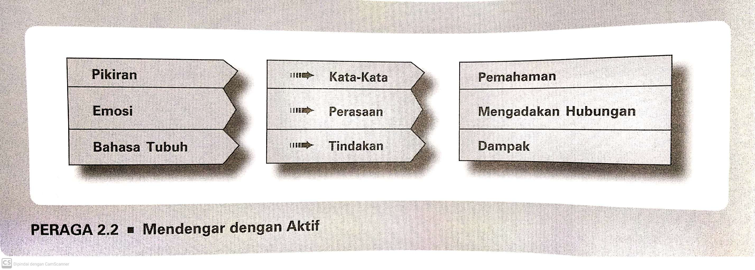
Mendengarkan sebagai Keahlian Antarpribadi
20XX

